Slide 1
Conferentie Formatief Toetsen
21 november 2018
Marijke Veugen (WUR)
Ria Brandt (SLO - Wiskunde)
Gerdineke van Silfhout (SLO - Talen)
Notes:
Benodigde materialen:
Posters meenemen + printen (eventueel paar kleinere exemplaren)
A4 printjes van FE-cyclus om in de subgroepjes te gebruiken om te kunnen “spiegelen”
Geeltjes
Hand-out van mini-programma voor SLO-ers (daarop staan activiteiten in de subgroepen)
Grote flap met daarop de smileys
Stiften

Slide 3
Leerdoelen
Inchecken:
Wat weet je al over formatief evalueren?
Notes:
1 / 2 / 3 vingers opsteken

Slide 4
Leerdoelen
Inchecken:
Waar hoop je antwoord op te krijgen in deze workshop
over formatief evalueren?
Na deze workshop …
… kun je vertellen wat de fasen van de FE-cyclus in houden
… kun je je eigen lesactiviteiten spiegelen aan de FE-cyclus
… heb je een idee over FE dat je morgen in de klas
kunt uitproberen
Notes:
Schrijf op post-it wat je leerdoelen is
Aan het einde: met smiley aangeven in hoeverre je dit hebt bereikt.
Schrijf in 1 zin op wat je hebt geleerd
1 of 2 mensen even laten delen

Slide 5
Mini programma
Korte inleiding over FE-cyclus
Verdelen in vakgroepen
Ria Brandt (wiskunde)
Gerdineke van Silfhout (talen)
In gesprek over de FE-cyclus
Wat versta jij onder FE?
Heb je een voorbeeld van hoe je FE hebt geprobeerd?
Voorbeelden spiegelen aan FE-cyclus
Mooie voorbeelden verzamelen
Wat neem je mee voor jezelf?
Notes:
Subgroepen:
Starten met startniveau in kaart brengen, ook in de sub-groepen
Gemengde groepjes vormen (qua startniveau)
In kleine subgroepjes (3-4 tallen)
Opdracht meegeven
Wat versta jij onder FE?
Heb je een voorbeeld van hoe jij dat hebt geprobeerd?
Vertel over dat voorbeeld
Samen: probeer dit voorbeeld te plaatsen in de fasen
Laatste 10 min: mooie voorbeelden ophalen uit hele groep (plenair)
Zelf: noteer iets voor jezelf dat je ook wel wilt proberen

Slide 6
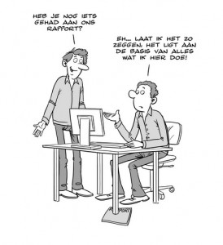
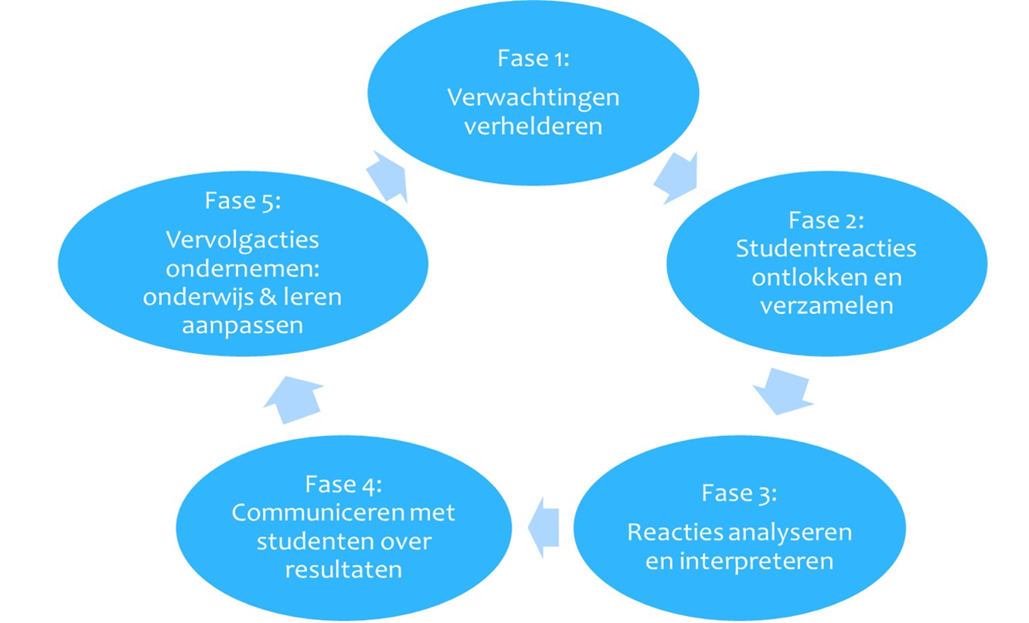
Onderzoek naar formatief evalueren
Link naar NRO overzichtsstudie

Slide 7
Wat is Formatief Evalueren?
Notes:
Benadrukken dat dit nu wat ingewikkeld klinkt, maar dat hierin de concepten staan waar we vandaag met elkaar handen en voeten aan gaan geven omdat dit een cruciale beginstap is voor FE. En als je dit goed doet heb je er in alle volgende fasen heel veel voordelen van!

Slide 8
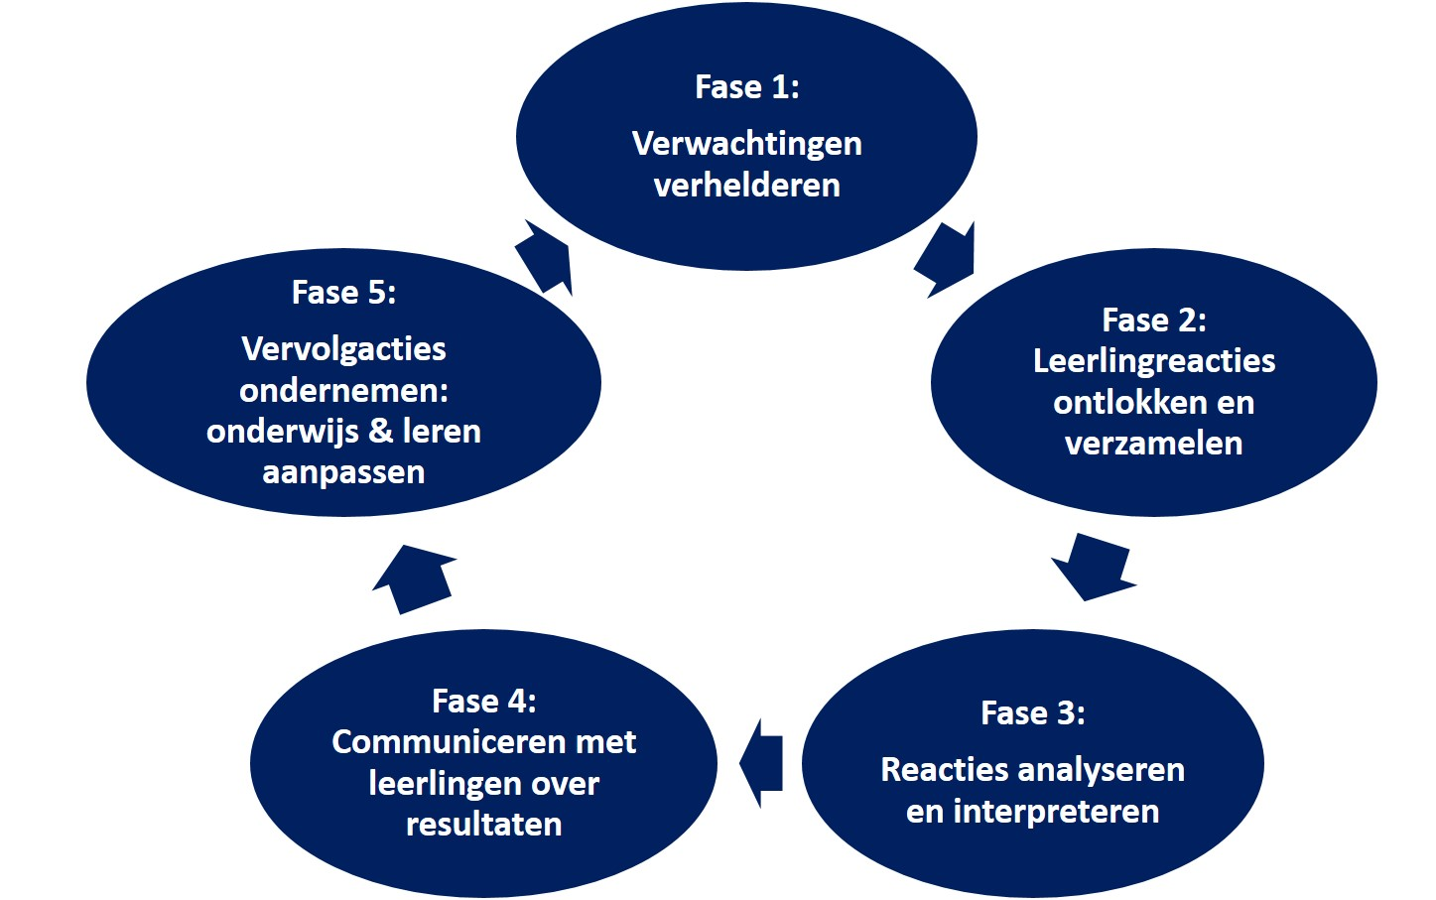
FE-cyclus
Notes:
Benadrukken dat dit nu wat ingewikkeld klinkt, maar dat hierin de concepten staan waar we vandaag met elkaar handen en voeten aan gaan geven omdat dit een cruciale beginstap is voor FE. En als je dit goed doet heb je er in alle volgende fasen heel veel voordelen van!

Slide 9
Fase 1: Verwachtingen verhelderen
De docent:
Leerlijn vertalen naar concrete leerdoelen
Op meerdere manieren & momenten
Actieve werkvormen
Concrete voorbeeldproducten
Leerlingen in actie:
Leerdoelen voor betrokkenheid / zelfstandigheid
Zelf “succescriteria” ontdekken
Notes:
Benadrukken dat dit nu wat ingewikkeld klinkt, maar dat hierin de concepten staan waar we vandaag met elkaar handen en voeten aan gaan geven omdat dit een cruciale beginstap is voor FE. En als je dit goed doet heb je er in alle volgende fasen heel veel voordelen van!

Slide 10

Bijvoorbeeld: succescriteria ontdekken
Leerdoel: nieuwsbrief schrijven voor ouders van
kinderdagverblijf
Voorbeelden van goede / minder goede nieuwsbrieven
Leerlingen vergelijken in groepjes
Leerlingen maken een lijst met succescriteria
Waaraan herken je een goede nieuwsbrief?
Notes:
Benadrukken dat dit nu wat ingewikkeld klinkt, maar dat hierin de concepten staan waar we vandaag met elkaar handen en voeten aan gaan geven omdat dit een cruciale beginstap is voor FE. En als je dit goed doet heb je er in alle volgende fasen heel veel voordelen van!

Slide 11
FE-cyclus
Notes:
Benadrukken dat dit nu wat ingewikkeld klinkt, maar dat hierin de concepten staan waar we vandaag met elkaar handen en voeten aan gaan geven omdat dit een cruciale beginstap is voor FE. En als je dit goed doet heb je er in alle volgende fasen heel veel voordelen van!

Slide 12
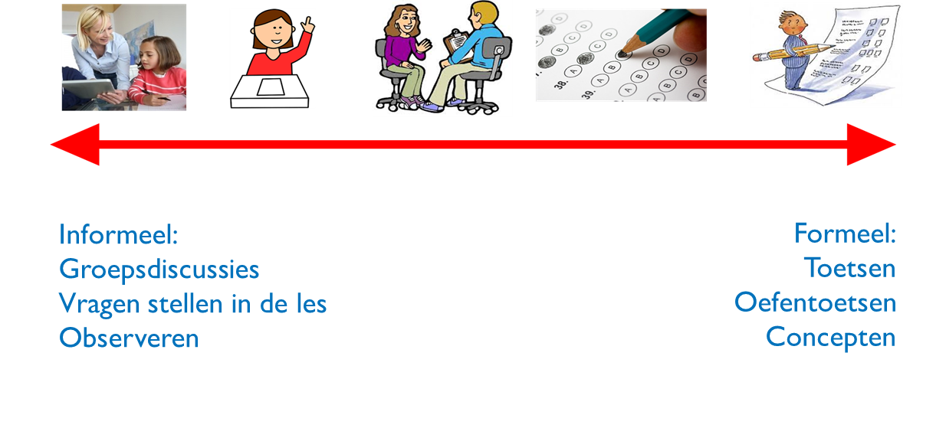
Fase 2: Leerlingreacties ontlokken
Veel verschillende FE-methodieken
Ook informeel: vragen stellen, groepsdiscussies
Passend bij de leerdoelen
Gericht op diep begrip (niet alleen goed/fout)
Notes:
Benadrukken dat dit nu wat ingewikkeld klinkt, maar dat hierin de concepten staan waar we vandaag met elkaar handen en voeten aan gaan geven omdat dit een cruciale beginstap is voor FE. En als je dit goed doet heb je er in alle volgende fasen heel veel voordelen van!

Slide 13
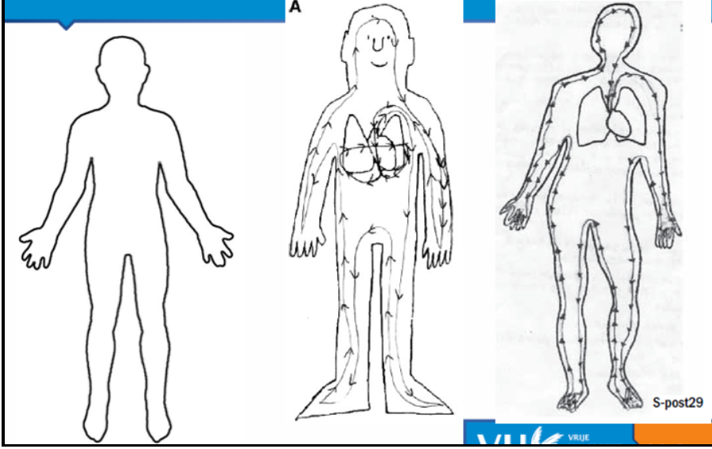
Bijvoorbeeld: concept check
Notes:
Benadrukken dat dit nu wat ingewikkeld klinkt, maar dat hierin de concepten staan waar we vandaag met elkaar handen en voeten aan gaan geven omdat dit een cruciale beginstap is voor FE. En als je dit goed doet heb je er in alle volgende fasen heel veel voordelen van!

Slide 14
Voorbeelden
Iedereen doet mee
Iedereen denkt na
Notes:
Benadrukken dat dit nu wat ingewikkeld klinkt, maar dat hierin de concepten staan waar we vandaag met elkaar handen en voeten aan gaan geven omdat dit een cruciale beginstap is voor FE. En als je dit goed doet heb je er in alle volgende fasen heel veel voordelen van!

Slide 15
FE-cyclus
Notes:
Benadrukken dat dit nu wat ingewikkeld klinkt, maar dat hierin de concepten staan waar we vandaag met elkaar handen en voeten aan gaan geven omdat dit een cruciale beginstap is voor FE. En als je dit goed doet heb je er in alle volgende fasen heel veel voordelen van!

Slide 16
Fase 3: Reacties analyseren en interpreteren
Weet ik nu wat ik wil weten over mijn leerlingen?
Weet ik genoeg?
De docent:
Analyseren op leerdoelen (niet op vorm)
Op zwaktes EN sterktes
Individueel en voor groepjes / hele klas
Leerlingen in actie:
Onderling vergelijken
Vergelijken met succescriteria
Notes:
Benadrukken dat dit nu wat ingewikkeld klinkt, maar dat hierin de concepten staan waar we vandaag met elkaar handen en voeten aan gaan geven omdat dit een cruciale beginstap is voor FE. En als je dit goed doet heb je er in alle volgende fasen heel veel voordelen van!

Slide 17
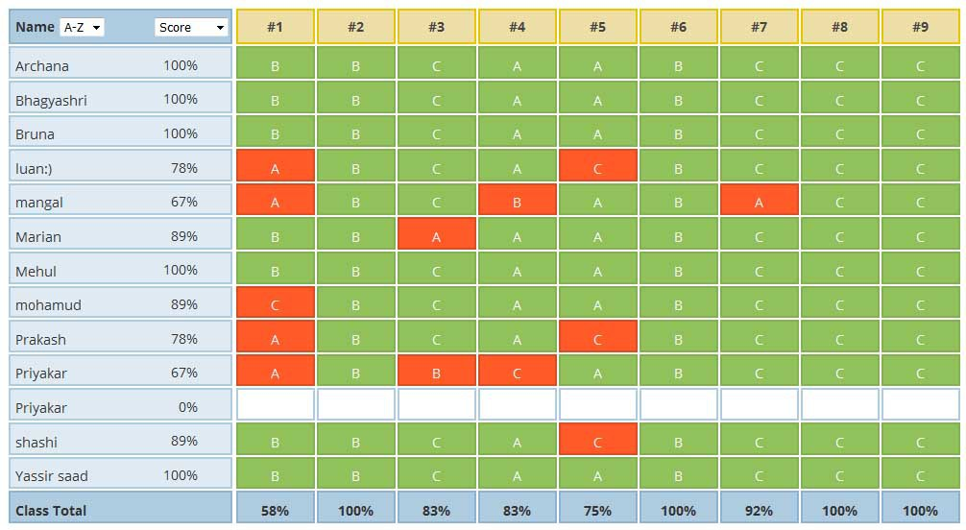
Bijvoorbeeld …
Notes:
Benadrukken dat dit nu wat ingewikkeld klinkt, maar dat hierin de concepten staan waar we vandaag met elkaar handen en voeten aan gaan geven omdat dit een cruciale beginstap is voor FE. En als je dit goed doet heb je er in alle volgende fasen heel veel voordelen van!

Slide 18
FE-cyclus
Notes:
Benadrukken dat dit nu wat ingewikkeld klinkt, maar dat hierin de concepten staan waar we vandaag met elkaar handen en voeten aan gaan geven omdat dit een cruciale beginstap is voor FE. En als je dit goed doet heb je er in alle volgende fasen heel veel voordelen van!

Slide 19
Fase 4: Met leerlingen communiceren over resultaten
De docent:
Feedback gekoppeld aan leerdoelen / succescriteria
Leerlingen kunnen groei laten zien
Leerlingen in actie:
Elkaar feedback geven => met ondersteuning
Notes:
Benadrukken dat dit nu wat ingewikkeld klinkt, maar dat hierin de concepten staan waar we vandaag met elkaar handen en voeten aan gaan geven omdat dit een cruciale beginstap is voor FE. En als je dit goed doet heb je er in alle volgende fasen heel veel voordelen van!

Slide 20
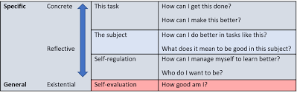
Bijvoorbeeld …
Feedback door middel van codes
Feedback vragen van leerlingen aan elkaar koppelen
Opdracht evalueren a.h.v. succescriteria
Notes:
Benadrukken dat dit nu wat ingewikkeld klinkt, maar dat hierin de concepten staan waar we vandaag met elkaar handen en voeten aan gaan geven omdat dit een cruciale beginstap is voor FE. En als je dit goed doet heb je er in alle volgende fasen heel veel voordelen van!

Slide 21
FE-cyclus
Notes:
Benadrukken dat dit nu wat ingewikkeld klinkt, maar dat hierin de concepten staan waar we vandaag met elkaar handen en voeten aan gaan geven omdat dit een cruciale beginstap is voor FE. En als je dit goed doet heb je er in alle volgende fasen heel veel voordelen van!

Slide 22
Fase 5: Vervolgacties
De docent:
Meer dan herhalen en vertragen
Doelgericht differentiëren
Afwijken van methode / gemaakt lesplan
Als het niet linksom lukt, dan proberen we het rechtsom!
Notes:
Benadrukken dat dit nu wat ingewikkeld klinkt, maar dat hierin de concepten staan waar we vandaag met elkaar handen en voeten aan gaan geven omdat dit een cruciale beginstap is voor FE. En als je dit goed doet heb je er in alle volgende fasen heel veel voordelen van!

Slide 23
En wat doe je dan met die info?
Notes:
Benadrukken dat dit nu wat ingewikkeld klinkt, maar dat hierin de concepten staan waar we vandaag met elkaar handen en voeten aan gaan geven omdat dit een cruciale beginstap is voor FE. En als je dit goed doet heb je er in alle volgende fasen heel veel voordelen van!

Slide 24
Wat doet de effectieve docent?
Posters, kaartspel en eindrapport.
Notes:
Gebruik deze op je school om in gesprek te gaan met... (klik op link onderaan de ppt en neem een geprint exemplaar)
Posters hangen ter inspiratie ook op in de ruimte

Slide 25
Mini programma
Korte inleiding over FE-cyclus
Verdelen in vakgroepen
Ria Brandt (wiskunde)
Gerdineke van Silfhout (talen)
In gesprek over de FE-cyclus
Wat versta jij onder FE?
Heb je een voorbeeld van hoe je FE hebt geprobeerd?
Voorbeelden spiegelen aan FE-cyclus
Mooie voorbeelden verzamelen
Wat neem je mee voor jezelf?
Notes:
Subgroepen:
Starten met startniveau in kaart brengen, ook in de sub-groepen
Gemengde groepjes vormen (qua startniveau)
In kleine subgroepjes (3-4 tallen)
Opdracht meegeven
Wat versta jij onder FE?
Heb je een voorbeeld van hoe jij dat hebt geprobeerd?
Vertel over dat voorbeeld
Samen: probeer dit voorbeeld te plaatsen in de fasen
Laatste 10 min: mooie voorbeelden ophalen uit hele groep (plenair)
Zelf: noteer iets voor jezelf dat je ook wel wilt proberen

Slide 26
Exit tickets
Plak je post-it bij smiley
Schrijf in 1 zin op wat je hebt geleerd
Notes:
Benadrukken dat dit nu wat ingewikkeld klinkt, maar dat hierin de concepten staan waar we vandaag met elkaar handen en voeten aan gaan geven omdat dit een cruciale beginstap is voor FE. En als je dit goed doet heb je er in alle volgende fasen heel veel voordelen van!

Slide 27
Bedankt voor jullie aandacht!
Waar ga je morgen mee aan de slag in de klas?
Notes:
Benadrukken dat dit nu wat ingewikkeld klinkt, maar dat hierin de concepten staan waar we vandaag met elkaar handen en voeten aan gaan geven omdat dit een cruciale beginstap is voor FE. En als je dit goed doet heb je er in alle volgende fasen heel veel voordelen van!

